Slide 1
La réhabilitation du réseau d’assainissement de Paris Jardins (réseau général & réseaux privés)
08/02/2025
Réunion d’information
<numéro>

Slide 2
Ordre du jour
1- Bilan 2024: réhabilitation du réseau général d'assainissement de Paris Jardins
1.1 - Avancement des travaux au 31 décembre 2024 et planning 2025 (Dom),
1.2 - Bilan financier du projet au 31 décembre 2024 et perspectives 2025 (Pierre).
2- 2025: réhabilitation de votre réseau privé des eaux usées
2.1 - Règles de l'AESN pour une mise en conformité et l’obtention des subventions (Claire),
2.2 - Synthèse de l'enquête concernant les 324 réseaux privés (Dom),
2.3 - Analyse et simulations des résultats de l'enquête avec les hypothèses du 12^{ième} Programme d’intervention de l’AESN (Pierre).
Conclusion
Questions/réponses
08/02/2025
Réunion d’information
<numéro>

Slide 3
Bilan 2024: réhabilitation du réseau général d'assainissement de Paris Jardins
08/02/2025
Réunion d’information
<numéro>

Slide 4
1.1 Avancement des travaux au 31 décembre 2024 et planning 2025 (dom)
Pour rappel nous avons obtenu de l’Agence de l’Eau Seine Normandie
L’AESN nous a retourné sa décision le 13 décembre 2023:
Une subvention de 2 414 126 €TTC (60% du montant du projet - le maximum possible),
Une avance de 804 709 €TTC (20%) qui correspond à un prêt à taux zéro sur 15 ans à partir de la réception des travaux,
Les travaux 2024
Les travaux ont démarré le 11 mars 2024,
Au 31 décembre 2024 nous avions réhabilité 2,6 kms sur les 5 kms du réseau général et connecté 125 branchements sur 260.
Une équipe de pilotage du projet qui se réunit chaque vendredi après midi et composée de sociétaires, TPE et E’nergys (35 comités de pilotage en 2024),
Une communication est envoyée régulièrement par l’équipe projet afin d’informer les sociétaires de l’avancement des travaux et des informations spécifiques qui peuvent en résulter (croisements ou routes fermés, retrait des véhicules).
Les travaux 2025
Restent les zone 3.2 et 3.3 à réhabiliter (plans pages 5 et 6),
Nous prévoyons de terminer ce projet au 4Trim25 (planning page 7).
08/02/2025
Réunion d’information
<numéro>

Slide 5
LA ZONE 3-2
Allée du Cloitre
L’allée aux Biches
L’allée du Cloître
La place du Parc aux Daims
La fin de l’allée du Sud au Nord
Le sentier du Parc aux Daims
Une partie de l’allée de la Cité Nouvelle
L’allée de La petite ferme
La zone du Chateau
Place Parc aux Daims
Allée aux Biches
Allée du Cloitre
Allée aux Biches
Allée du sud au Nord
Allée de la citée nouvelle
Allée du Cloitre
Sentier du Parc aux Daims
Allée du Cloitre
Zone chateau
Allée de la petite ferme
08/02/2025
Réunion d’information
<numéro>

Slide 6
LA ZONE 3-3
Allée des Vergers
L’ allée des Vergers pour toute sa longueur,
Le haut de l’allée de la Cité Nouvelle,
La place des Vergers,
L’allée des sports
L’allée de Villeneuve
Allée des sports
Place
des Vergers
Allée des Vergers
Allée des Vergers
Allée de la citée nouvelle
Allée de Villeneuve
Allée des sports
08/02/2025
Réunion d’information
<numéro>

Slide 7
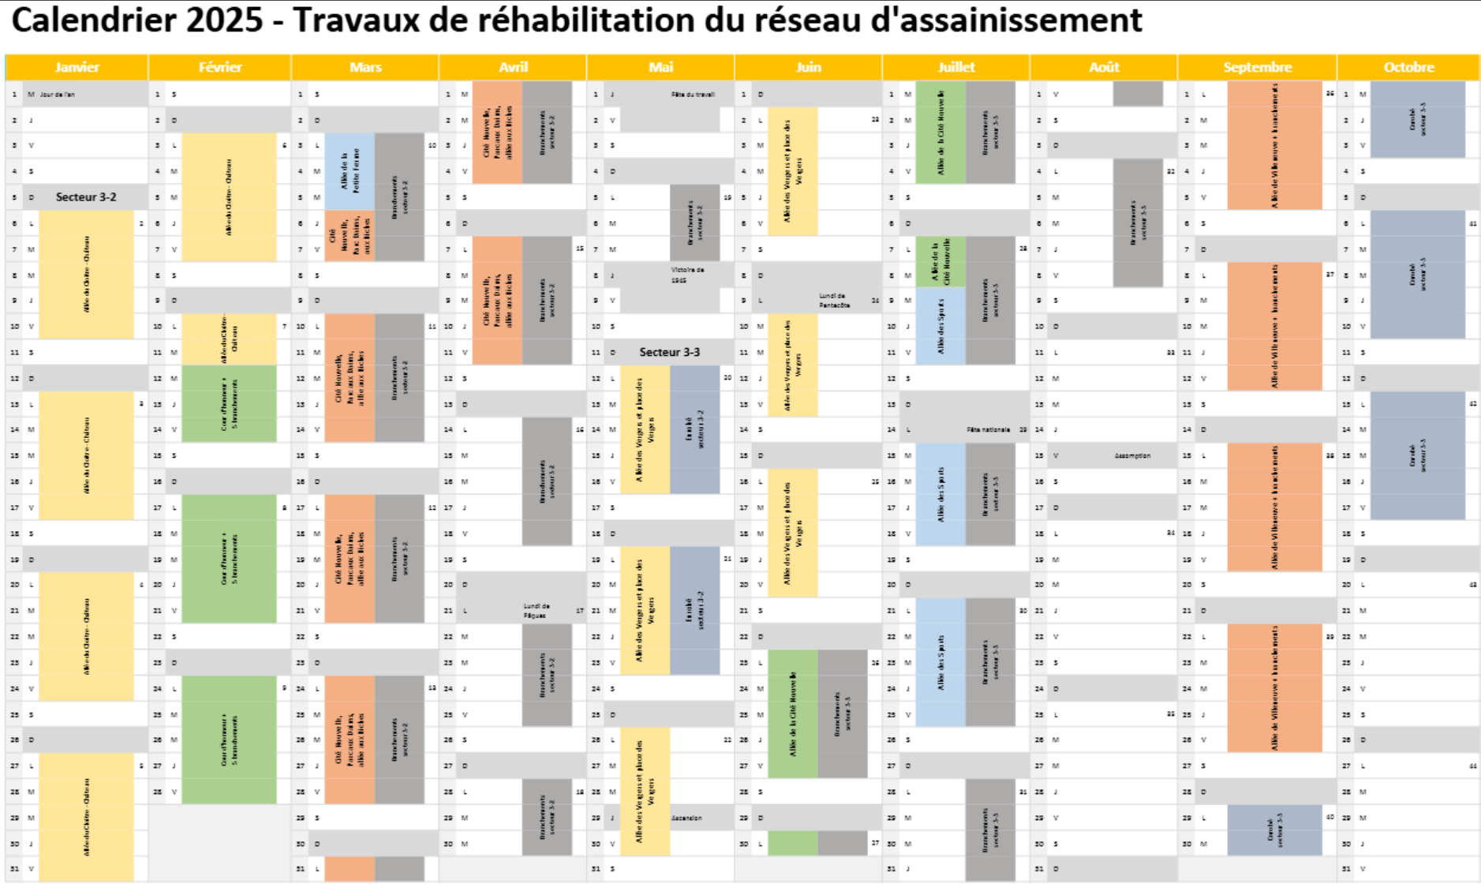
08/02/2025
Réunion d’information
<numéro>

Slide 8
1.2 Bilan financier du projet au 31 décembre 2024 et perspectives 2025 (Pierre)
Rappel des principales données financières du projet
Coût total de l’investissement: 4 M€
Travaux (TPE): 3,66 M€
Maîtrise d’ouvrage: 0,18 M€
Essais de réception: 0,18 M€
Subvention de l’AESN: 2,4 M€
Coût net de l’investissement pour PJ: 1,6 M€
Sources de financement
Prêt à taux zéro (PTZ): 0,8 M€
Autofinancement (réserves): 0,3 M€
Prêt bancaire: 0,5 M€
08/02/2025
Réunion d’information
<numéro>

Slide 9
Le financement de l’investissement (M€)
08/02/2025
Réunion d’information
<numéro>

Slide 10
Dépenses engagées en 2024 et budget 2025
Le coût des travaux 2024 s’est élevé à 2050 K€, soit un peu plus de la moitié du budget prévisionnel
Par rapport aux prévisions, une moins-value d’environ 100 K€
Pas de modification sensible du plan de financement initial
Pour 2025, mobilisation de l’autofinancement et du prêt CCM
08/02/2025
Réunion d’information
<numéro>

Slide 11
2025: réhabilitation de votre réseau privé des eaux usées
08/02/2025
Réunion d’information
<numéro>

Slide 12
2.1 - Règles de l'AESN pour une mise en conformité et l’obtention des subventions (Claire)
08/02/2025
Réunion d’information
<numéro>

Slide 13
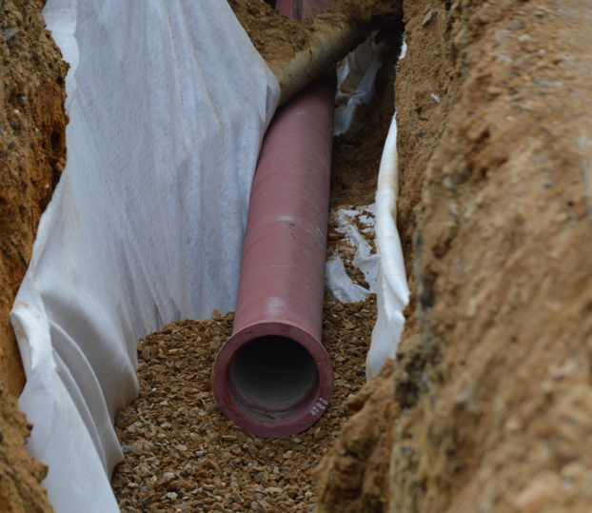
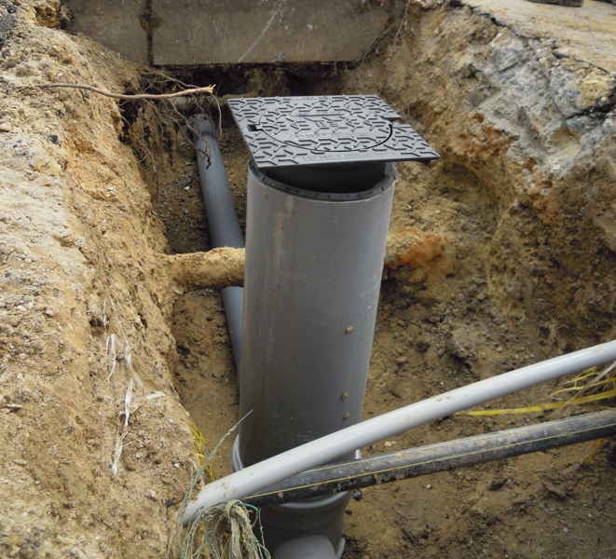
12e PROGRAMME| AMELIORER L’ASSAINISSEMENT ET ACCOMPAGNER LA GESTION DES EAUX DE PLUIE
SYSTEMES DE COLLECTE ET DE TRANSPORT
ELIGIBILITE
Respect de la réglementation en vigueur :
Saisie des données dans SISPEA, quelle que soit la taille de la collectivité et la nature des travaux
Existence d’un diagnostic périodique de durée <10 ans
Mise en œuvre d’un diagnostic permanent
Zonage des eaux pluviales approuvé après enquête publique
Zonage des eaux usées approuvé après enquête publique
Respect de la charte qualité de l’ASTEE, en particulier des critères suivants :
Etudes préalables réalisées avant la consultation du marché de travaux
Etude géotechnique documentaire réalisée
Critère technique prépondérant par rapport au critère de coût pour l’attribution du marché de travaux
Contrôles de réception réalisés par une entreprise accréditée COFRAC et indépendante de l’entreprise de travaux, conformes aux fascicules 70-1 et 71.
A ces critères peuvent s’ajouter d’autres critères spécifiques selon la nature des travaux réalisés (par ex. mise en conformité de 80% des parties privatives de branchement).

Slide 14
12e PROGRAMME| AMELIORER L’ASSAINISSEMENT ET ACCOMPAGNER LA GESTION DES EAUX DE PLUIE
MISE EN CONFORMITE DES BRANCHEMENTS DES SOCIETAIRES VERS LE RESEAU NEUF
NIVEAUX D’AIDE
Nature de l’opération | Montant d’aide maximum | Choix des entreprises | Coordination Paris Jardins | Solidarité possible
Maîtrise d’ouvrage groupée privée | 5 000 €/ branchements | Par chaque sociétaire | Uniquement gestion de l’enveloppe financière | Non
Maîtrise d’ouvrage groupée publique | 5 900 €/ branchements | Par Paris Jardins | Gestion financière et suivi des travaux chez les sociétaires | Oui
Par exemple :
MOG Privée : la mise en conformité de A coûte 4 000 € et B coûte 6 000 € alors A recevra 4 000 € et B 5 000 €
MOG Publique : la mise en conformité de A coûte 4 000 € et B coûte 6 000 € alors A recevra 4 000 € et B 6 000 €

Slide 15
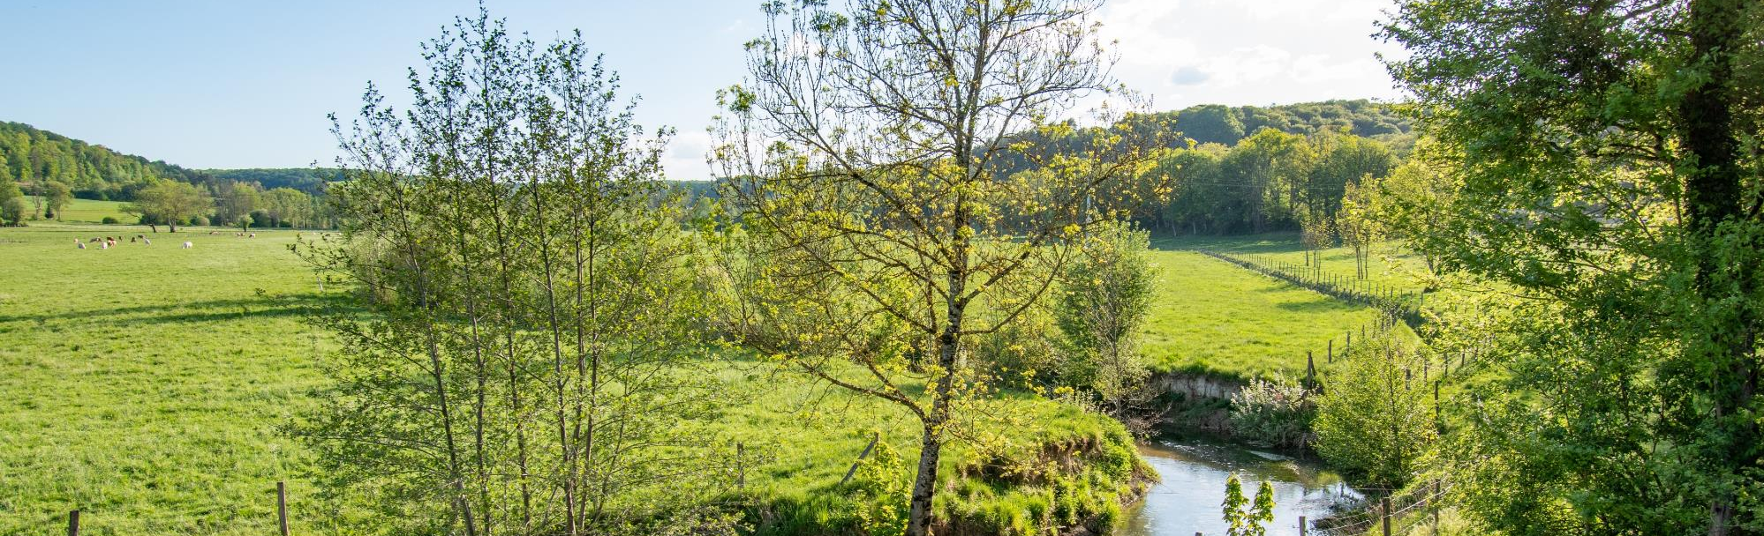

Pour constituer vos dossiers de demande de subvention :
- Formulaires à remplir : https://www.eau-seine-normandie.fr/formulaires_aides
Déposer sur Démarches Simplifiées : https://www.eau-seine-normandie.fr/Demarches-simplifiees
>> Dans le cadre d’une opération groupée : Paris Jardins centralise la demande. Et dans tous les cas, l’agence peut uniquement traiter les demandes des sociétaires si elles sont relayées par Paris Jardins qui est le maître d’ouvrage compétent pour le quartier.
Merci pour votre attention
Sur le territoire Yerres et affluents pour l’assainissement, la rivière et les eaux pluviales
Claire GUILLOT-GAUTIER : guillot-gautier.claire@aesn.fr et 01 41 20 18 85
Notes:
<numéro>

Slide 16
2.2 - 324 enquêtes à mener pour effectuer le diagnostic des réseaux privés (Dom)
Cette étude est à rapprocher du diagnostic du réseau général que nous avons mené entre 2017 et 2019 pour connaître l’état général du réseau de Paris Jardins (1000 anomalies dont 70 effondrements => réfection globale du réseau),
Le projet « d’enquêtes » a débuté en mai 2024. Aujourd’hui 308 enquêtes ont été réalisées,
Ces enquêtes nous permettent de disposer d’un outil d’inventaire de l’ensemble du réseau d’assainissement de Paris Jardins et d’évaluer le coût des travaux de réhabilitation pour chacun de vos lots,
De s’assurer de l’absence de connexion entre le réseau eaux usées et celui des eaux pluviales,
Pour l’AESN, sur la base de ces estimations, d’évaluer le niveau des subventions pour PJ,
Cette étude est prise en charge à 50% par l’AESN et se termine 31 mars 2025. Nous avons une quinzaine de retardataires.
Comment l’enquête se présente ? …
08/02/2025
Réunion d’information
<numéro>

Slide 17
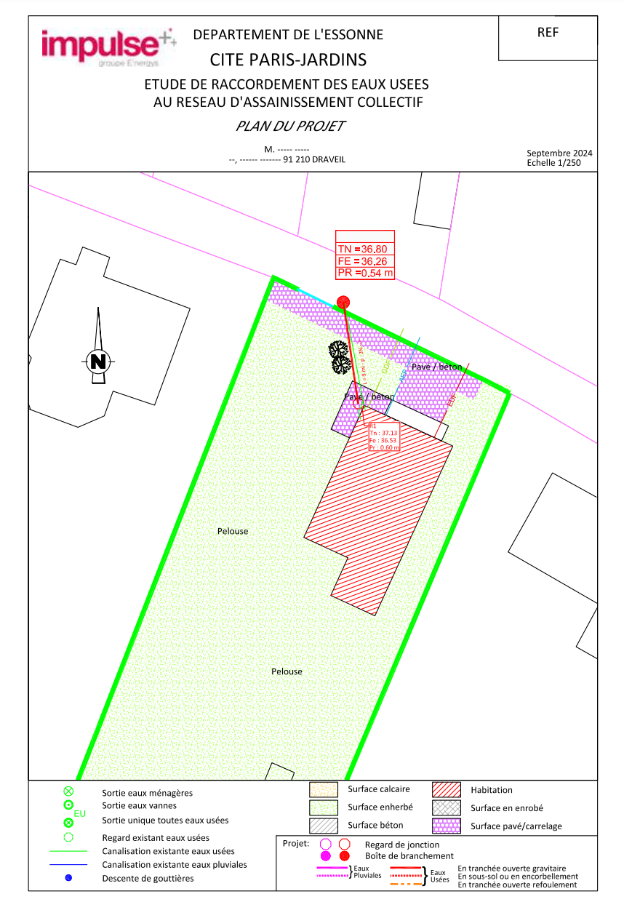
08/02/2025
Réunion d’information
<numéro>

Slide 18
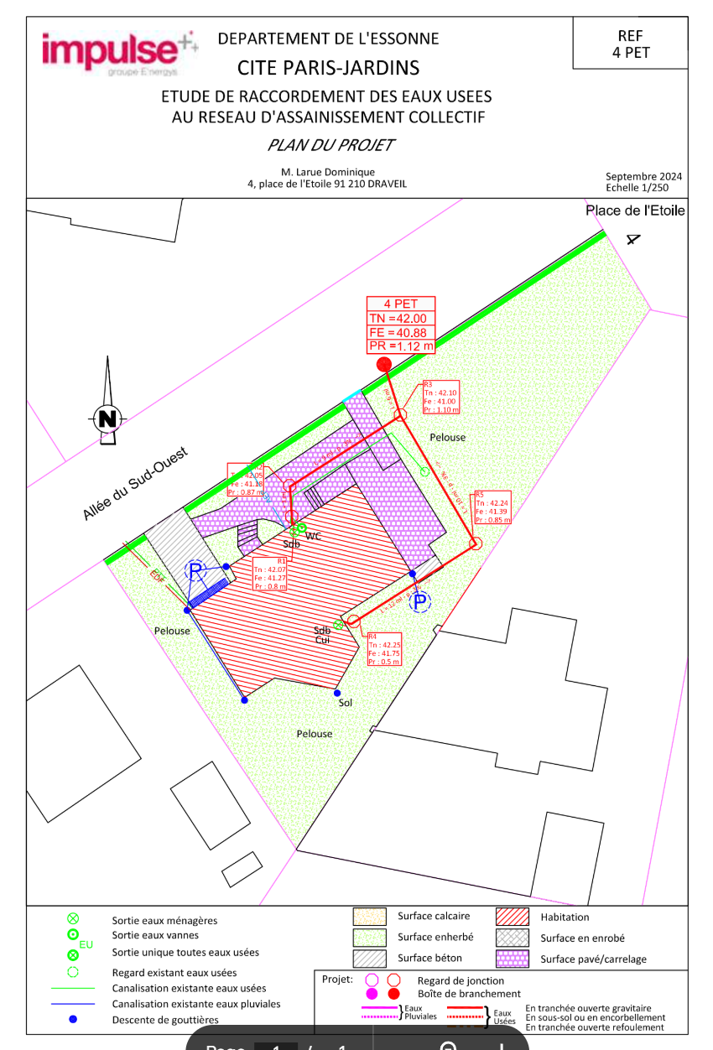
08/02/2025
Réunion d’information
<numéro>

Slide 19
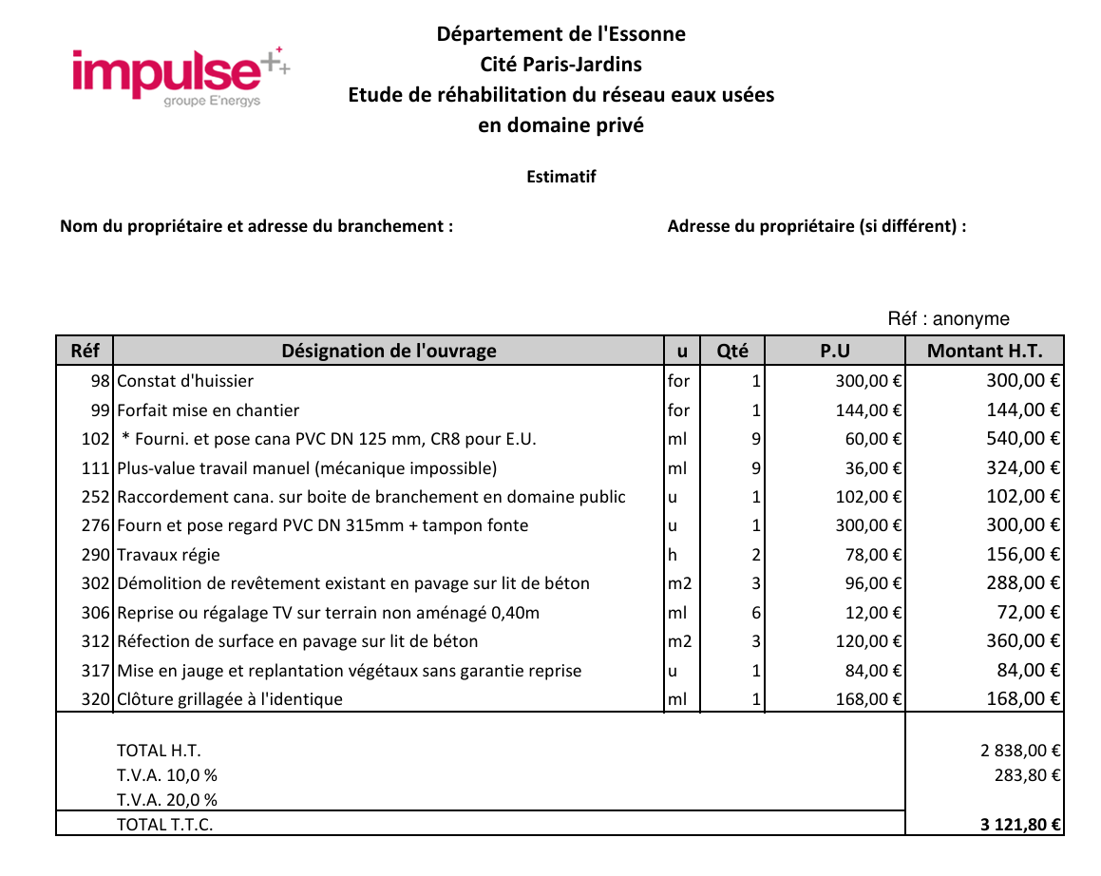
08/02/2025
Réunion d’information
<numéro>

Slide 20
2.3 - Analyse et simulations des subventions potentielles suite aux résultats de l'enquête (Pierre)
Les données: estimations Impulse pour 300 lots, représentatifs de l’ensemble
Prise en compte du coût des certificats de conformité en fin de travaux
Prise en compte d’un coût de MOE
Distribution du coût estimé des travaux pour l’ensemble des lots (extrapolation)
Simulation indicative. Résultats à venir de l’AO
08/02/2025
Réunion d’information
<numéro>

Slide 21
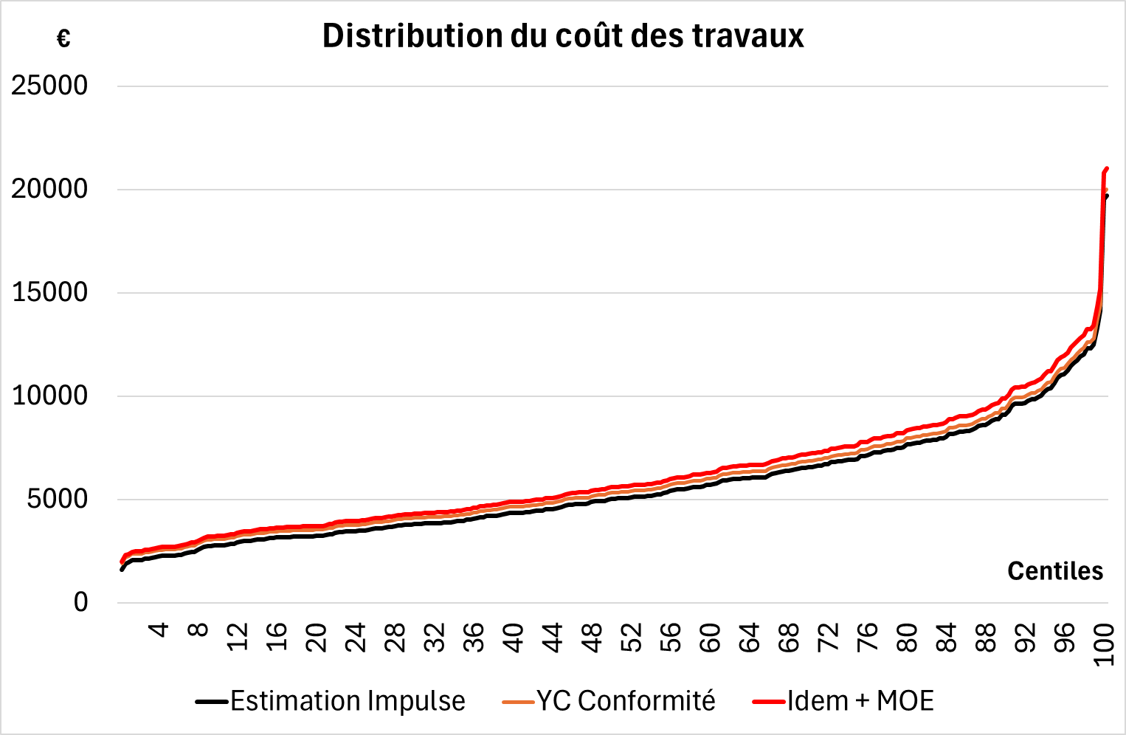
 | Estimation Impulse | YC Conformité | Idem + MOE
Moyenne | 5607 | 5907 | 6202
Médiane | 5029 | 5329 | 5596
C75 | 7102 | 7402 | 7772
C90 | 9266 | 9566 | 10045
08/02/2025
Réunion d’information
<numéro>

Slide 22
Comparaison globale MO privée/MO publique
K€ | MO privée | MO publique
Aides de l’AESN | 1419 | 1900
Coût total des travaux | 1902 | 1997
Taux d’aide | 75% | 95%
08/02/2025
Réunion d’information
<numéro>

Slide 23
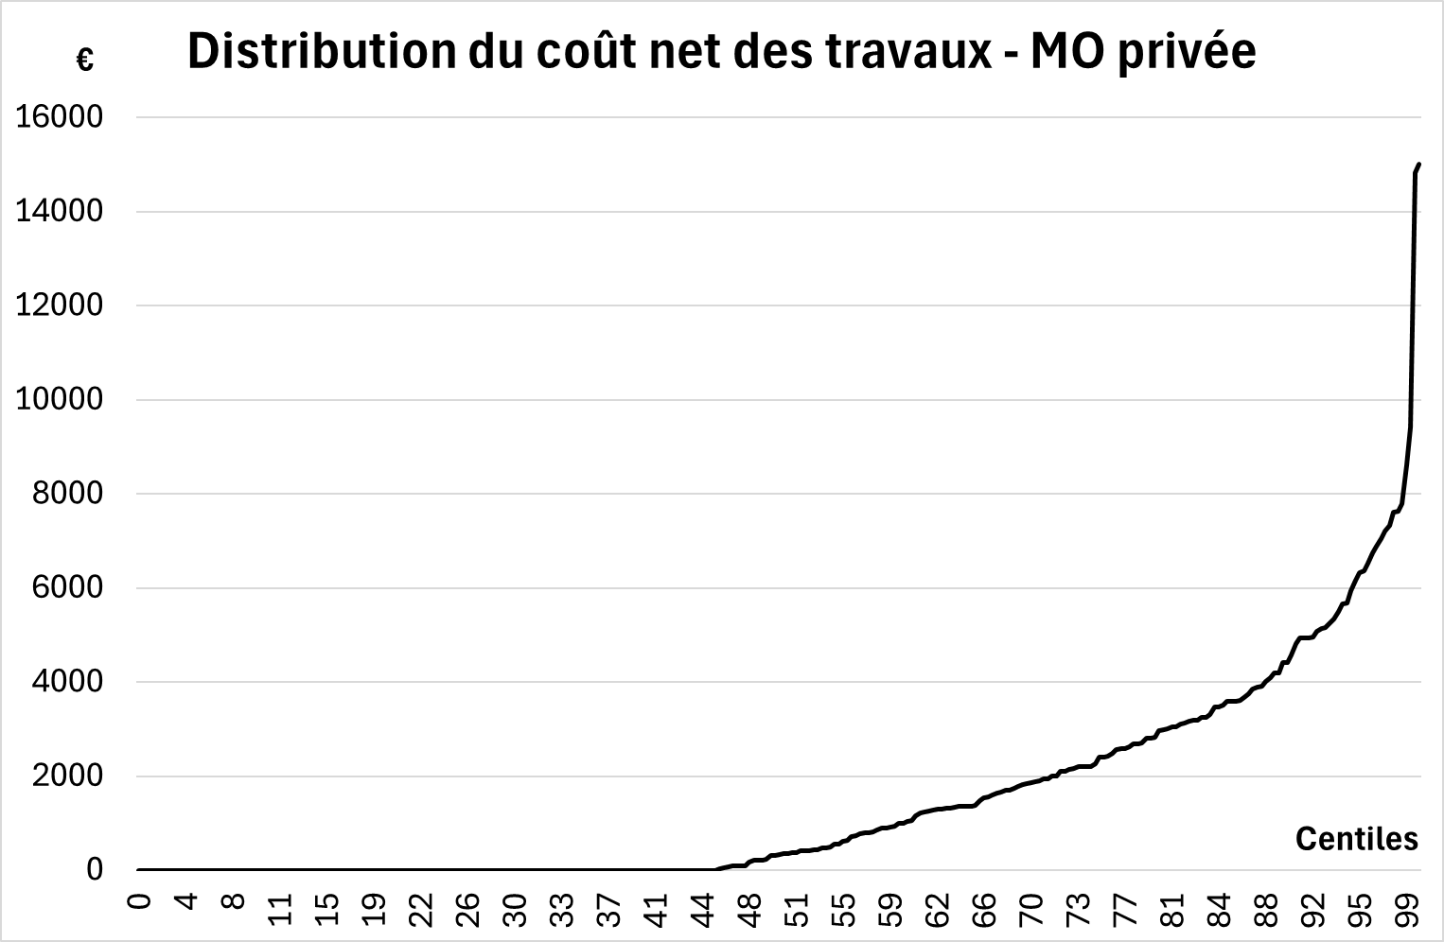
Coût net | % sociétaires
0 | 45
0 à 1000 € | 15
1000 € à 2500 € | 15
2500 € à 5000 € | 17
> 5000 € | 8
08/02/2025
Réunion d’information
<numéro>

Slide 24
Répartition comparée MO privée / MO publique: un scénario
MO publique: nécessaire définition d’un scénario de répartition des aides S_{TOT} = 5900 € x Nbre de lots
1 scénario possible
Coût net des travaux plus faible pour tous les sociétaires / MO privée
==> aide au moins égale à la subvention MO privée + les coûts de MOE
Pas de « perdant »
==> S_{MINI} qui s’impute sur la subvention globale S_{TOT}
Reste un surplus d’aide S_{COMP} = S_{TOT} – S_{MINI} pour financer le coût net « résiduel »
Surplus d’aide S_{COMP} réparti à proportion des coûts restants après S_{MINI} (même taux d’aide complémentaire pour les sociétaires concernés)
08/02/2025
Réunion d’information
<numéro>

Slide 25
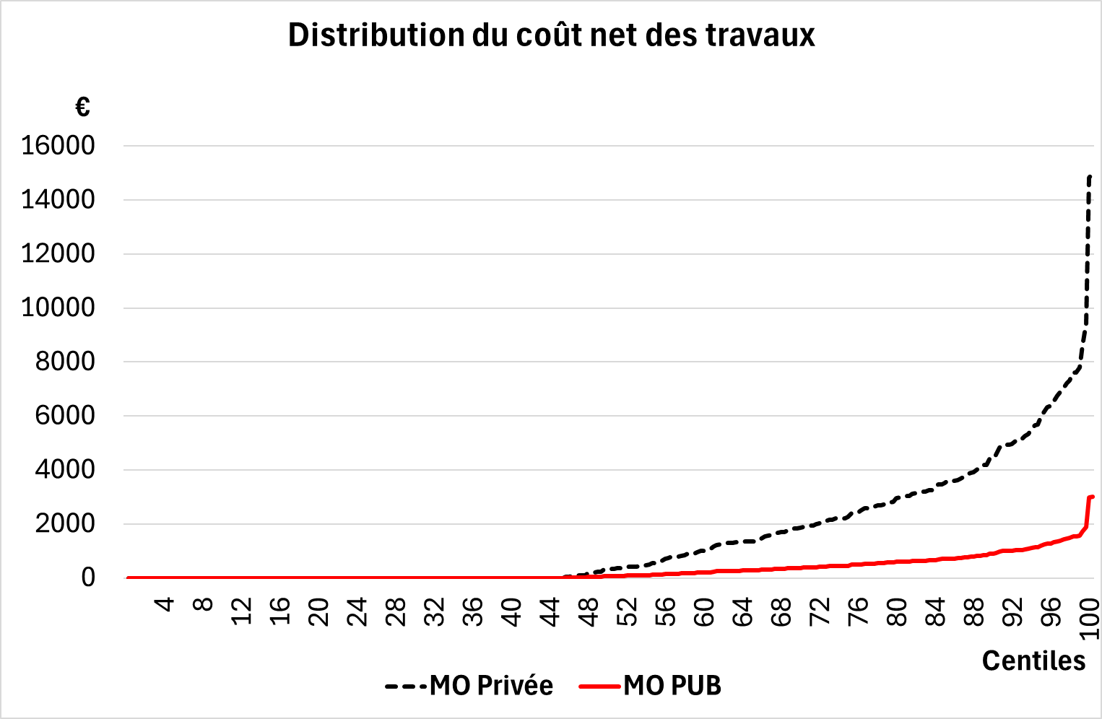
Coût net | MO publique | MO privée
0 | 45 % | 45 %
0 à 500 € | 31 % | 9 %
500 € à 1000 € | 16 % | 6 %
> 1000 € | 8 % | 40 %
08/02/2025
Réunion d’information
<numéro>

Slide 26
CONCLUSION
08/02/2025
Réunion d’information
<numéro>

Slide 27
Lors de l’AG nous allons vous proposer 2 résolutions pour vous prononcer
L’ Assemblée Générale Ordinaire autorise le Président de la Société Anonyme Coopérative à engager les travaux sur les réseaux des Eaux Usées sous la forme d’une maîtrise d’ouvrage groupée et à signer la ou les demandes de subventions de L’AESN.
L’ Assemblée Générale Ordinaire se prononce soit pour une maîtrise d’ouvrage groupée privée soit pour une maîtrise d’ouvrage groupée publique.
08/02/2025
Réunion d’information
<numéro>

Slide 28
Questions/réponses
08/02/2025
Réunion d’information
<numéro>

